Slide 1
事前復興まちづくり計画検討のためのガイドライン
国土交通省 都市局 都市安全課

Slide 2
事前復興まちづくり計画検討のためのガイドライン【概要】①
背景
国土交通省では、平成30年に「復興まちづくりのための事前準備ガイドライン」を策定し、地方公共団体における復興の体制や手順、目標の事前検討等の復興事前準備の取組みを推進してきたところ。
これにより、復興事前準備の取組みは一定程度定着してきているが、復興体制や復興手順の検討にとどまっており、今後は、復興まちづくりの目標や実施方針の検討が求められる。
このため、復興事前準備の取組みのうち、特に、復興まちづくりの目標・実施方針を検討し、事前復興まちづくり計画を検討・策定することに焦点をあてた「事前復興まちづくり計画検討のためのガイドライン」を策定。
ガイドライン検討委員会
ガイドラインの全体像
開催経緯
令和５年１月１０日 第１回検討委員会
２月２７日 第２回検討委員会
３月２２日 第３回検討委員会
５月３１日 第４回検討委員会
７月１８日 ガイドライン 公表
委員名簿 （◎委員長）
取組主体
復興まちづくりの主体となる市町村を主対象。
都道府県も、復興方針の事前検討や市町村による事前復興まちづくり計画の検討を支援するために活用することを想定。
事前復興まちづくり計画とは
市町村で発生しうる災害による被災の分布や規模を想定し、復興後の空間を計画するものであり、復興まちづくりの目標や実施方針、目標の実現に向けた課題、及び課題解決のための方策をとりまとめたもの。
◎ | 中林 一樹 | 東京都立大学 名誉教授
 | 姥浦 道生 | 東北大学大学院工学研究科都市・建築学専攻 教授
 | 加藤 孝明 | 東京大学 生産技術研究所 教授
 | 武村 雅之 | 名古屋大学減災連携研究センター 特任教授
 | 中村 英夫 | 日本大学 理工学部土木工学科 教授
 | 江田 隆三 | 認定特定非営利活動法人日本都市計画家協会 副会長
 | 小出 和郎 | 一般社団法人都市計画コンサルタント協会 会長
 | 伊東 健二 | 東京都 都市整備局 市街地整備部 都市防災担当課長
 | ※人事異動に伴い、令和5年度より野中聡課長に交代
 | 上柏 卓弥 | 和歌山県 県土整備部 都市住宅局 都市政策課 課長
 | ※人事異動に伴い、令和5年度より米田拓司課長に交代
 | 竹谷 修一 | 国立研究開発法人 建築研究所 住宅・都市研究グループ 上席研究員
事前復興まちづくり計画の検討の進め方
検討の前提となる被害想定やまちの課題の整理（被災地区、規模、人口動態等）
地域特性に応じた復興まちづくりの目標、実施方針の検討
目標の実現に向けた課題の整理
課題の解決のための方策の整理
・ 事前に決めておくべき事項（復興の体制・手順）
・ 事前に実施すべき事項（復興訓練、基礎データ整備、防災・減災対策）
オブザーバー
内閣府 政策統括官（防災担当）付
国土交通省 都市局 都市計画課、市街地整備課
事務局 国土交通省 都市局 都市安全課
復興訓練等により得た新たな気づきをもとにフォローアップを実施

Slide 3
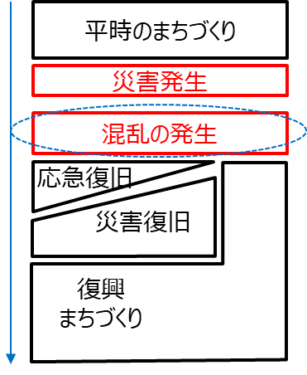
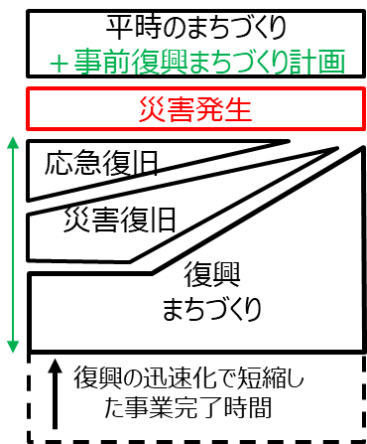
事前復興まちづくり計画検討のためのガイドライン【概要】②
ガイドラインの概要
１ 事前復興まちづくり計画
（１）想定する災害
（２）計画としてとりまとめる内容
（３）事前復興まちづくり計画策定の意義と効果
２ 計画検討の進め方
（１）検討の進め方
面的整備等の復興まちづくり事業の検討が必要となる大規模な災害を想定
【準備段階における実施事項】
●検討体制の構築/●基礎データの収集
項目 |  | 想定される記載内容の例示
①被害想定やまちの課題 |  | ・地域特性、被害の分布、規模等、復興時の課題
②復興まちづくりの目標・実施方針 |  | ・復興まちづくりの目標、基本的な考え方 ・将来の都市構造 ・復興まちづくりの方針 ・分野別の方針
③目標の実現に向けた課題 |  | ・目標を実現するための課題
④課題解決の ための対応策 | 事前に決めて おくべき事項 | ・体制、手順に関わること ・復興まちづくりの工程に関すること
 | 事前に実施 すべき事項 | ・職員訓練 ・住民との復興訓練等 ・基礎データの準備に関すること ・防災・減災対策 等
【検討段階における実施事項】
●復興課題の整理
●復興まちづくりの目標、実施方針の検討
●目標実現に向けた課題の整理
●課題解決のための方策の整理
●目標実現のための対応策
●住民意見の反映
フィード
バック
公表
【計画策定後における実施事項】
●復興訓練の実施
●地区別の復興まちづくりの方針のとりまとめ
●計画の点検・見直し
計画をとりまとめることで、復興まちづくりの目標や市街地整備等に関する実施方針が定まり、発災後に早期かつ的確な復興を行うことができる
計画の検討プロセスを経ることで、市町村職員の能力向上や住民の意識向上等が図られる
■事前復興まちづくり計画による効果（イメージ）
（２）とりまとめる方法
＜事前復興まちづくり計画を策定していない場合＞
＜事前復興まちづくり計画を策定している場合＞
単独の計画としてとりまとめる方法と、法定計画等の中にまとめて位置づける方法等がある。
業務が輻輳し、復興に向けて始動ができない
被災前に整理されているので速やかに復興に向けた始動ができる
（３）住民との関わり方
計画のとりまとめには住民意見を反映することが望ましい。
行政として計画の素案を策定してから住民の意見を聞く方法や、検討の初期段階から住民と意見交換し、計画を検討する方法等がある。
時
間
復興に向けた業務に空白が生まれ着手が遅れ
準備しているため復興に向けた業務に着手
復旧・復興方針の
検討に長時間を要す
復興方針等の考え方が整理されているので、検討期間が短縮
（４）公表方法
住民と共有しておくべき内容は公表することが望ましい。
公表方法は、計画の全体を公表する方法や、計画の概要や一部を公表する方法等がある。
復興期間を要し
被災地に住民が
戻らない
復興期間が短縮し、
人口流出が抑制できる

Slide 4
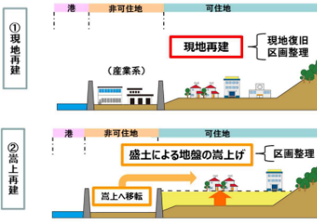
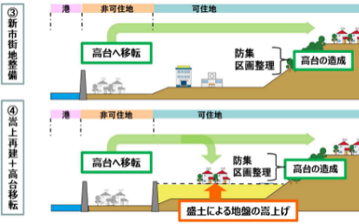
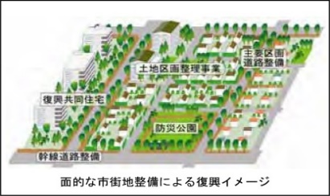
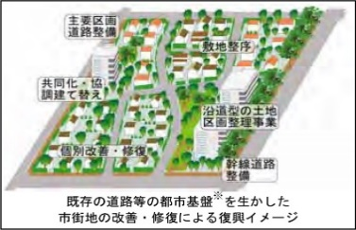
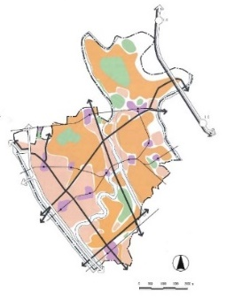
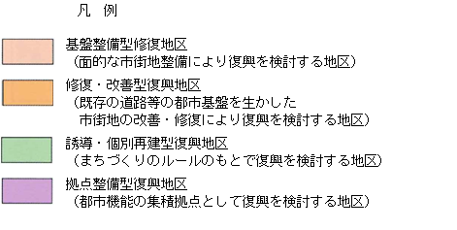
事前復興まちづくり計画検討のためのガイドライン【概要】③
事前復興まちづくり計画策定の各段階での実施事項
１ 準備段階
（１）検討体制の構築
（２）基礎データの収集
ー２ 復興まちづくりの目標の検討
復興まちづくりの目標や、基本的な考え方を検討。市町村都市計画マスタープラン等の将来都市構造を基本に、復興後の都市構造を検討。既往計画では将来像の検討に対応できない被害の場合は、新たな観点の検討も必要。
市町村のまちづくり部局を中心に関係する部局を含めた体制を構築
ー３ 復興まちづくりの実施方針の検討
①復興検討区域
復興まちづくり事業の実施を検討する必要性が高くなる区域を復興検討区域として抽出。
②復興パターンの検討
復興検討区域内を対象に基礎データや被害想定を踏まえて復興パターンを検討し復興まちづくりの方針図を作成。
市街地整備等の課題や災害発生の可能性等を把握、整理するため、基礎データを収集
＜津波の場合の復興パターン（イメージ）＞
２ 検討段階
－１ 復興課題の整理
 | 概要
現地再建 | 堤防等により安全性を高めた上で、現位置で市街地等を再建
嵩上再建 | 被災前の市街地等を嵩上げし、安全性を高めた嵩上げ部へ移転
新市街地整備 | 高台等に新たな市街地等を整備し、都市機能を移転
嵩上再建＋ 高台移転 | 嵩上げに加え、一部は高台移転、現地再建等と組み合わせ 被災の恐れのある区域は非可住地とし、高台を可住地とする
災害による被害を想定。複数の被害想定や、選択肢のある復興まちづくりを検討しておくことも重要
＜地震の場合の復興パターン（イメージ）＞
出典：東日本大震災による津波被害からの市街地復興事業検証委員会とりまとめ
被害想定 | 基盤整備 | 復興パターン | 概要
被害程度 大 | 整備不十分 | 市街地改造 | 土地区画整理事業等の面整備により復興を進める
被害程度 小 | 整備不十分 | 修復(軽度な 基盤整備等) | 軽度な基盤整備や土地利用再編により復興を進める
被害程度 大 | 整備済み | 修復 (共同化等) | 共同化等、建物の再整備により復興を進める
被害程度 小 | 整備済み | 個別再建 | 個別建物の建て替えで復興を進める
出典：葛飾区都市計画マスタープラン
③市街地整備等の実施手法、分野別の復興まちづくりの方針の検討
活用が想定される市街地整備手法や、土地利用、市街地整備等の分野別方針を整理。
④復旧・復興期の流れ、復興まちづくりの進め方等の整理
復旧・復興期の流れを時系列で整理することや、復興まちづくりの進め方や住民との関わり方を整理。
＜復興まちづくりの方針図の作成例＞
出典：葛飾区都市計画マスタープラン
被害想定や市街地特性を図上で重ね合わせて復興課題を整理するイメージ（津波・水害の場合）
ー４ 目標の実現に向けた課題の整理と、課題解決のための方策の整理
目標実現に向けた課題を検証し整理。課題解決の方策として「事前に決めておくべき事項」と「事前に実施すべき事項」を整理。

Slide 5
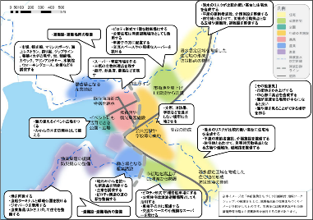
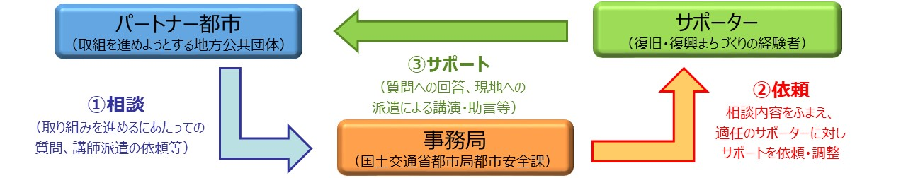
事前復興まちづくり計画検討のためのガイドライン【概要】④
３ 計画策定後
－１ 復興訓練の実施
ー２ 地区別の復興まちづくりの方針
ー３ 計画の点検・見直し
法定計画等との連携の考え方
都道府県による市町村支援
１ 都道府県による市町村への支援の重要性
２ 都道府県による市町村の
計画検討に対する取組支援
事前復興まちづくり計画の検討にあたっては、法定計画等に位置づけられている内容を参考にすることが考えられる。
法定計画等と連携して施策を推進することが望ましいものは、法定計画等と整合を図る。
具体の地区が被災した場合の復興訓練を実施。住民を含めたワークショップ等を開催。
復興の基本方針の策定、市町村の復興のサポート等の役割を担う。
住民と議論し地区別の実施方針をとりまとめ。
市町村の事前復興まちづくり計画の検討を主体的に支援することが望ましい。
参考事例：市町村への支援例
・ガイドラインの策定による技術的支援
・災害発生時に策定する復興計画の指針となる都道府県の復興基本方針や復興計画の事前作成
・市町村職員向け復興訓練の機会提供等による人材育成に関する支援 等
地区レベルの計画の例 出典：西予市事前復興計画
継続的に計画を点検・見直し
国による支援
１ 計画策定に対する技術的支援
２ 計画策定に関する財政的支援
復興まちづくりに関する経験を有する「復旧・復興まちづくりサポーター制度」による支援を受けることが可能。
令和５年度より「事前復興まちづくり計画検討ワーキンググループ」を設置し、計画策定にあたっての課題の共有や議論等を実施。
都道府県や市町村は、事前復興まちづくり計画の検討にあたり、都市防災総合推進事業（防災・安全交付金）による計画策定に対する財政的支援を受けることが可能。また、都市再生整備計画事業（防災・安全交付金）において、事前復興まちづくり計画等に位置付けられた防災拠点形成への支援を行っている。
〇都市防災総合推進事業（防災・安全交付金）
〇都市再生整備計画事業（防災・安全交付金）
・災害の発生が想定される地域において、事前
復興まちづくり計画等に基づき市町村等が行う
防災拠点の形成を総合的に支援し、地域の防
災性の向上を図ることを目的とする事業。
事業メニュー | 主な交付対象施設等 | 国費率
①災害危険度判定調査 | ・各種災害に対する危険度判定調査 | １／３
②盛土による災害 防止のための調査 | ・盛土等に伴う災害の発生の恐れがある区域 の把握及び既存の危険な盛土の把握のため に必要な調査 | １／３ (R6年度まで １／２)
③住民等のまちづくり活動支援 | ・住民等に対する啓発活動 ・まちづくり協議会活動助成 | １／３
④事前復興まちづくり 計画策定支援 | ・事前復興まちづくり計画策定 ・都道府県による市区町村の 事前復興まちづくり計画策定を支援する取組 | １／３

